Slide 1
Vzdělávací oblast: Jazyk a jazyková komunikace Vyučovací předmět: Český jazyk a literatura Ročník: 9. ročník Anotace: Německá literatura 20. století Heinrich Mann a Thomas Mann – životopis a romány, Lion Feuchtwanger – životopis a romány, Bertold Brecht – životopis a dílo, charakteristika epického divadla Podpora vzdělávání v ZŠ Židlochovice Autor materiálu: Mgr. Petra Karpíšková Vytvořeno: březen 2012

Slide 2
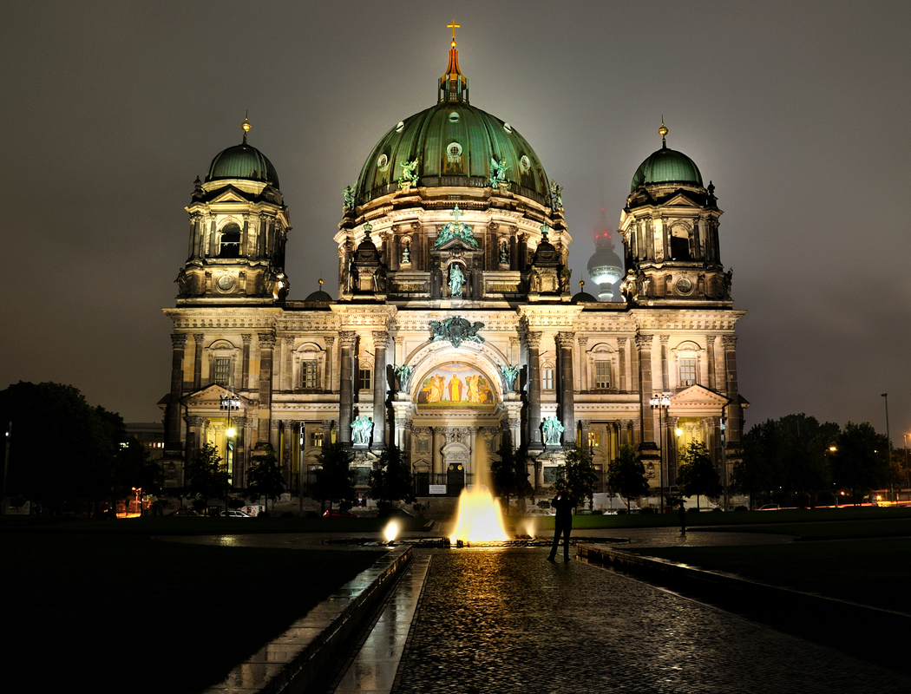
Německá literatura
20. století

Slide 3
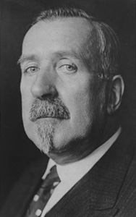
Heinrich Mann a Thomas Mann

Slide 4
Heinrich Mann
Thomas Mann
(1871 – 1950)
Profesor Neřád – román z roku 1905
zfilmováno pod názvem „Modrý anděl“
Josef a jeho bratři
(1875 – 1955)
nositel Nobelovy ceny
stejně jako jeho bratr emigroval do USA
snaha o zobrazení německé společnosti
Romány:
Buddenbrookové
Doktor Faustus
Kouzelný vrch
Josef a jeho bratři

Slide 5
Lion Feuchtwanger
1884 – 1958
židovský spisovatel
emigroval do USA
Psal historické romány se židovskou tématikou:
Žid Süss
Židovská válka
Židovka z Toleda
Lišky na vinici
Bláznova moudrost

Slide 6
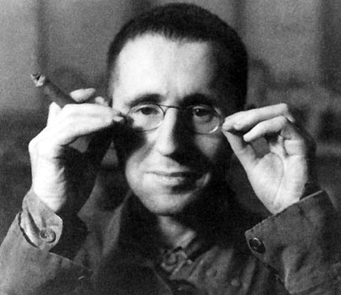
Bertold Brecht

Slide 7
Bertold Brecht
1898 – 1956
dramatik
levicově zaměřený
emigrace do USA, po válce návrat do Německa
založil v Berlíně vlastní divadlo
Žebrácká opera (Třígrošová opera)
Matka Kuráž a její děti
Strach a bída třetí říše
Kavkazský křídový kruh

Slide 8
Epické divadlo
Název se používá od 1. poloviny 20. století.
„divadlo na divadle“
Divák je vtažen do děje, ale ne svými city.
Má chladným rozumem uvažovat o dané problematice.
Do hry jsou vkládány komentáře, glosy, písně.
Scéna se často mění před očima diváků.

Slide 9
Použité zdroje
Bertold Brecht. In: Wikipedia: the free encyclopedia [online]. San Francisco (CA): Wikimedia Foundation, 2001-, 10. 11. 2011 [cit. 2012-02-07]. Dostupné z: http://cs.wikipedia.org/wiki/Bertolt_Brecht
Heinrich Mann. In: Wikipedia: the free encyclopedia [online]. San Francisco (CA): Wikimedia Foundation, 2001-, 13. 12. 2011 [cit. 2012-02-07]. Dostupné z: http://cs.wikipedia.org/wiki/Heinrich_Mann
Lion Feuchtwanger. In: Wikipedia: the free encyclopedia [online]. San Francisco (CA): Wikimedia Foundation, 2001-, 8. 9. 2011 [cit. 2012-02-07]. Dostupné z: http://cs.wikipedia.org/wiki/Lion_Feuchtwanger
Thomas Mann. In: Wikipedia: the free encyclopedia [online]. San Francisco (CA): Wikimedia Foundation, 2001-, 25. 12. 2011 [cit. 2012-02-07]. Dostupné z: http://cs.wikipedia.org/wiki/Thomas_Mann
Žid Suss. Praha: Státní nakladatelství krásné literatury a umění, 1964, 457 s.
Obrázky [cit. 7. 2. 2012]
http://www.desktopnexus.com/dl/inline/901316/1280x800/Berlin-Dom-at-night.jpg?nocache=230989
http://www.usc.edu/libraries/archives/arc/libraries/feuchtwanger/images/hmann.jpg http://www.gstatic.com/hostedimg/4c0fa6cda7021177_large
http://img.pemic.cz/sortimg/011/0/9/0110911-23.jpg http://annaelaneve2.files.wordpress.com/2012/01/bertolt-brecht1.jpg http://www.slovackedivadlo.cz/sites/default/files/fotogalerie/repertoar/zebracka_opera/plakat_zebracka_opera.jpg
http://mn-meetings.blogs.com/.a/6a00d8341d72b353ef01156fca49d0970c-800wi

